Slide 1
Minecraft Modding
Workshop

Slide 2

Minecraft

Slide 3
Was machen wir heute?
modden
  Spielerlebnis von Minecraft ändern und neue Spielziele einfügen
Minecraft um ein eigenes Spiel erweitern
  Mit einem Programm von uns
  Wir erstellen ein Versteckspiel

Slide 4
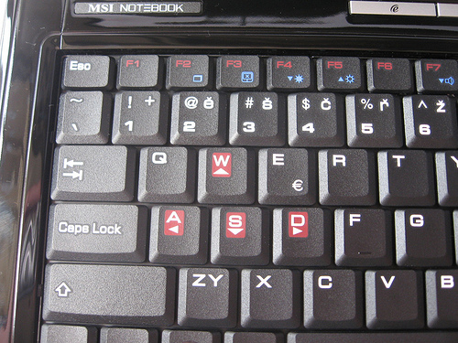
Steuerung
WASD zum laufen
Leertaste → springen
Notes:
Im Flugmodus:
aufsteigen → Leertaste gedrückt halten
Sinken → Umschalttaste gedrückt halten
Modus verlassen → Leertaste erneut doppelt

Slide 5
Programmbefehle
minecraft.Minecraft.create() | Erstellt die Verbindung zum Spiel
mc.postToChat(„text“) | Schreibt den text in den Chat im Spiel
mc.player.getPos() | Gibt die Position des Spielers in der Welt an (x,y,z)
mc.setBlock(x,y,z,block-Typ) | Setzt einen Block an die gegebene Position (x,y,z, Block-Typ)
time.sleep(sekunden) | Pausiert das Programm um die angegebenen Sekunden
random.randrange(von,bis) | Gibt einen zufälligen Zahlenwert im Bereich von → bis aus
Notes:
Wie alles funktioniert macht der Betreuer mit seiner Gruppe

Slide 6
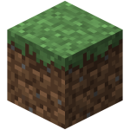

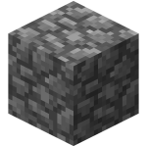


Block-Typen
GRASS
WOOD
COBBLESTONE
GOLD_ORE
GLOWING_OBSIDIAN

Slide 7
Praktische Links
API (auf Englisch):
http://www.stuffaboutcode.com/p/minecraft-api-reference.html
Getting-Started (auf Englisch):
https://www.raspberrypi.org/learning/getting-started-with-minecraft-pi/
Beispiele (auf Englisch):
http://www.stuffaboutcode.com/p/minecraft.html

